Slide 1
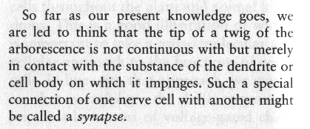
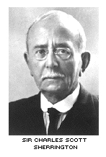
Synapsa
Sir Charles Sherrington, 1897, Podręcznik fizjologii
<gr. sýnapsis połączenie>

Slide 2
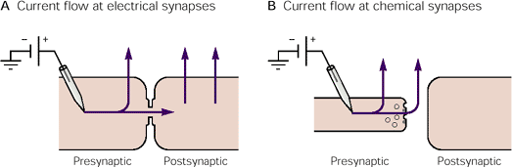
Synapsy chemiczne i elektryczne
Dwa główne sposoby komunikacji w układzie nerwowym: synapsy elektryczne i synapsy chemiczne.
Type of synapse
Distance between pre- and postsynaptic cell membranes
Cytoplasmic continuity between pre- and postsynaptic cells
Ultrastructural components
Agent of transmission
Synaptic delay
Direction of transmission
Electrical
3.5 nm
Yes
Gap-junction channels
Ion current
Virtually absent
Usually bidirectional
Chemical
20-40 nm
No
Presynaptic vesicles and active zones; postsynaptic receptors
Chemical transmitter
Significant: at least 0.3 ms, usually 1-5 ms or longer
Unidirectional

Slide 3
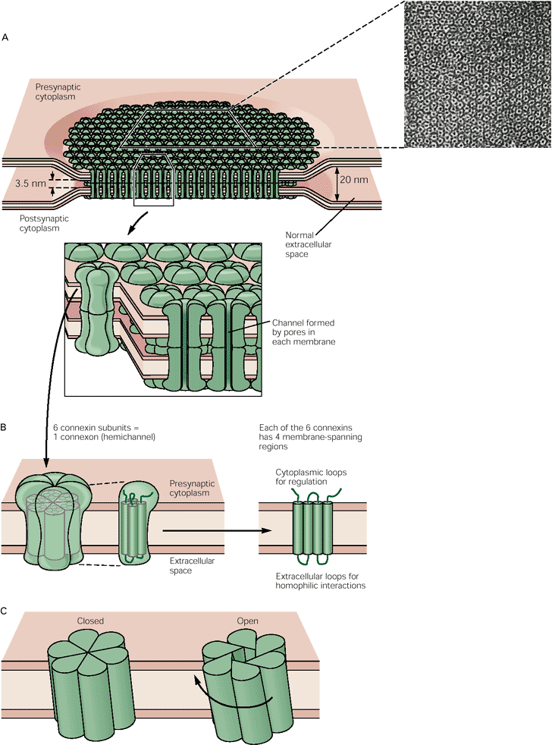
Synapsy elektryczne
A. W synapsie elektrycznej dwie komórki są połączone kanałami szczelinowymi (gap-junction channels). Kanały te umożliwiają bezpośredni przepływ jonów pomiędzy dwoma komórkami. Dodatkową ułatwieniem komunikacji jest zawężenie przestrzeni zewnątrzkomórkowej z 20nm do 3.5 nm w złączu szczelinowym (gap junction).
Mikrografia elektronowa połączenia szczelinowego. Macierz kanałów wyizolowana z błony wątroby szczura. Każdy kanał ma strukturę hexagonalną. Powiększenie: X 307 800
B. Każdy półkanał (connexon) składa się z sześciu identycznych podzespołów (connexin).
C. Podzespoły są ułożone tak, że tworzą por pośrodku kanału. Por jest otwarty gdy podzespoły są skręcone względem podstawy. Na otwarcie lub zamknięcie poru może wpływać poziom pH i stężenie Ca2+ w komórce. Synapsy elektryczne mogą mieć również napięciowozależne bramki oraz reagować na różne neuroprzekaźniki.
Główne cechy przekaźnictwa elektrycznego:
duża prędkość
wierność przekazu (bez zniekształcenia)
działanie dwukierunkowe
Zastosowanie:
szybkie działanie (np. odruch ucieczki)
synchroniczne działanie dużych grup neuronów
komunikacja w komórkach glejowych

Slide 4
Synapsa chemiczna
W skrócie:
Potencjał czynnościowy dochodzi do zakończenia aksonu.
Uwolnienie neuroprzekaźnika do szczeliny synaptycznej.
Powstanie potencjału postsynaptycznego w neuronie postsynaptycznym.

Slide 5
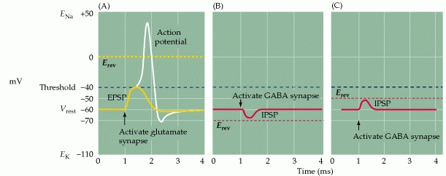
Synapsy pobudzające i hamujące
W wyniku akcji synaptycznej powstaje potencjał postsynaptyczny (PSP) w neuronie postsynaptycznym. Potencjał ten jest pobudzający (excitatory or EPSP) jeśli zwiększa prawdopodobieństwo generacji potencjału czynnościowego oraz jest hamujący inhibitory or IPSPs) jeśli zmniejsza prawdopodobieństwo generacji potencjału czynnościowego. Większość neuronów dostaje wejścia zarówno pobudzające, jak i hamujące.
(A) Pobudzający potencjał postsynaptyczny excitatory postsynaptic potential (EPSP). (B) Hamujący potencjał postsynaptyczny inhibitory postsynaptic potential (IPSP).

Slide 6
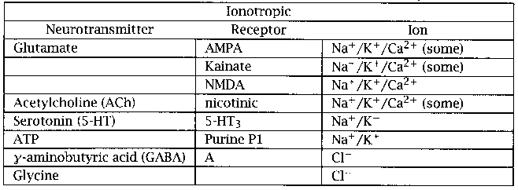
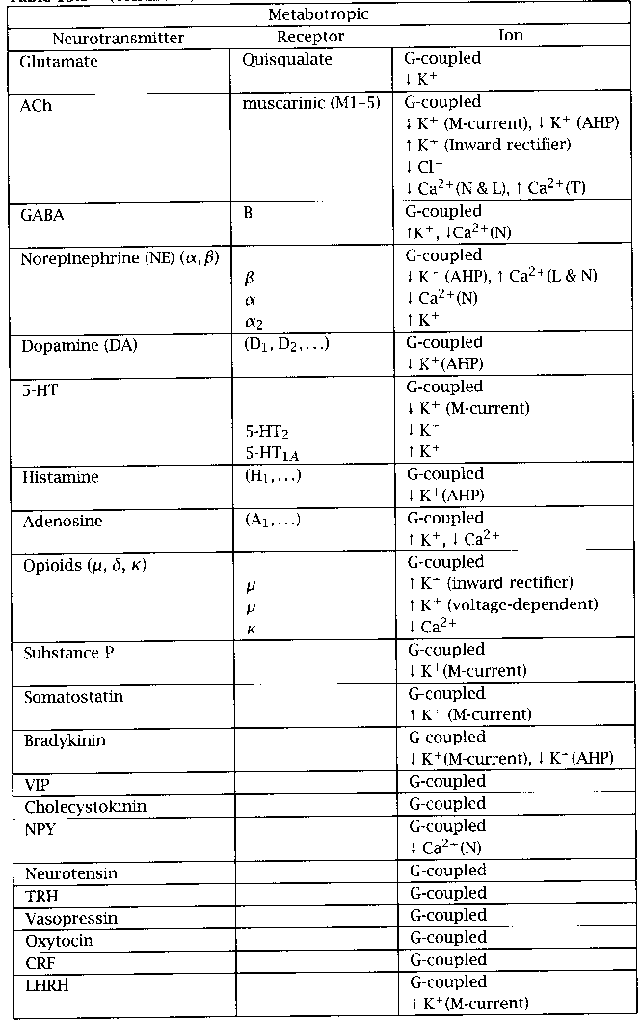
Receptory jonotropowe i metabotropowe
Receptory jonotropowe powodują szybką i krótkotrwałą odpowiedź synaptyczną. Występują w obwodach kontrolujących szybkie zachowania.
Receptory metabotropowe dają odpowiedź wolniejszą i dłuższą. Modulują zachowanie zmieniając pobudliwość neuronów i siłę połączenia synaptycznego.

Slide 7
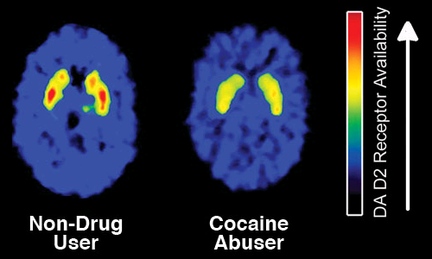
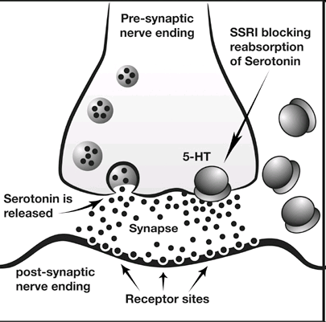
Substancje psychoaktywne a neuroprzekaźnictwo
Wiele narkotyków (poza psychodelikami) powoduje wyrzut dopaminy w układzie nagrody, który pośredniczy w odczuwaniu przyjemnych doznań. Wzrost poziomu dopaminy odbywa się poprzez blokadę wychwytu zwrotnego dopaminy (kokaina, amfetamina), zwiększenie wydzielania dopaminy (nikotyna) lub hamowanie neuronów GABA-ergicznych, które normalnie hamują neurony dopaminergiczne.
Główny mechanizm działania halucynogenów (psychodelików) np. psylocybina, LSD, DMT, meskalina, opiera się na aktywacji receptora serotoniny 5-HT_{2A,} występującym zwłaszcza w korze przedczołowej oraz w strukturach podkorowych.
Leki psychiatryczne wyrównują niedobór lub nadmiar naturalnych neuroprzekaźników. Odbywa się to np. poprzez blokowanie wychwytu zwrotnego (np. serotoniny 5-HT) przez leki antydepresyjne (Prozac, Paxil, Zoloft). Inne leki ‘podszywają’ się lub blokują enzymy rozkładające neuroprzekaźniki.
Leki nasenne i uspokajające zwiększają aktywność receptorów hamujących GABA, hamując poziom aktywności człowieka.

Slide 8
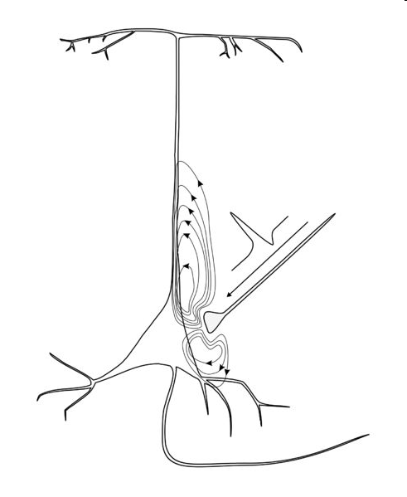
Akcja synaptyczna tworzy dipol prądowy
W wyniku aktywacji pojedynczej synapsy pojawiają się prądy błonowe. Np. w wyniku hamującej akcji synaptycznej, powstaje lokalne ‘źródło’ prądowe w okolicy synapsy oraz ‘zlew’ prądowy rozproszony wzdłuż dalszych obszarów błony, tak by spełnione było prawo zachowania ładunku. Powstaje dipol prądowy.
Dipolowe źrodła prądowe są głównym źrodłem pól elektrycznych w organizmach żywych

Slide 9
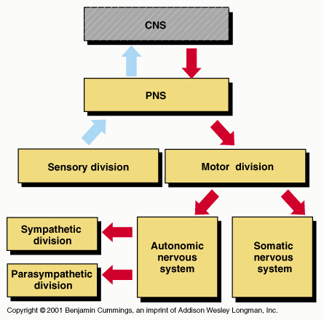
Podział układu nerwowego
Struktura układu nerwowego podzielona jest na:
Centralny Układ Nerwowy
- mózg
- rdzeń kręgowy
Obwodowy Układ Nerwowy
-nerwy korpusu i kończyn niosące informacje od/do mózgu.
Obwodowy układ nerwowym można podzielić ze względu na kierunek przekazywania impulsów:
-cześć sensoryczna
-część motoryczna
W motorycznej składowej układu nerwowego można wyróżnić dwie funkcjonalne części:
-układ somatyczny - kieruje pracą mięśni szkieletowych. W dużym stopniu podlega kontroli świadomości.
-układ autonomiczny (wegetatywny) - unerwia narządy wewnętrzne. Działanie u.a. powoduje reakcje niezależnie od naszej woli (np. wydzielanie soków żołądkowych) i utrzymuje podstawowe parametry fizjologiczne (temperatura, ciśnienie krwi) na poziomie dostosowanym do aktualnego zachowania i warunków środowiska.

Slide 10
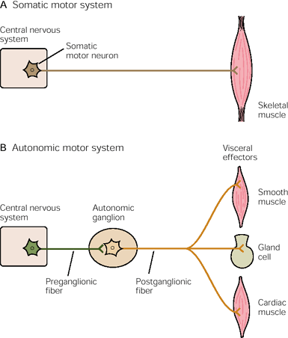
Układ autonomiczny i somatyczny
Organizacja somatycznych i autonomicznych dróg motorycznych. A. W somatycznym układzie nerwowym motoneurony są zlokalizowane w obrębie Centralnego Układu Nerwowego (CUN) i unerwiają komórki mięśni szkieletowych. B. W układzie autonomicznym neurony motoryczne znajdują się w zwojach autonomicznych, poza CUN. Motoneurony unerwiają komórki mięśni gładkich, komórki mięśnia sercowego i komórki gruczołów. CUN kontroluje zwoje za pomocą neuronów przedzwojowych. Dywergencja włókien przedzwojowych do pozwojowych wynosi 1:10.

Slide 11
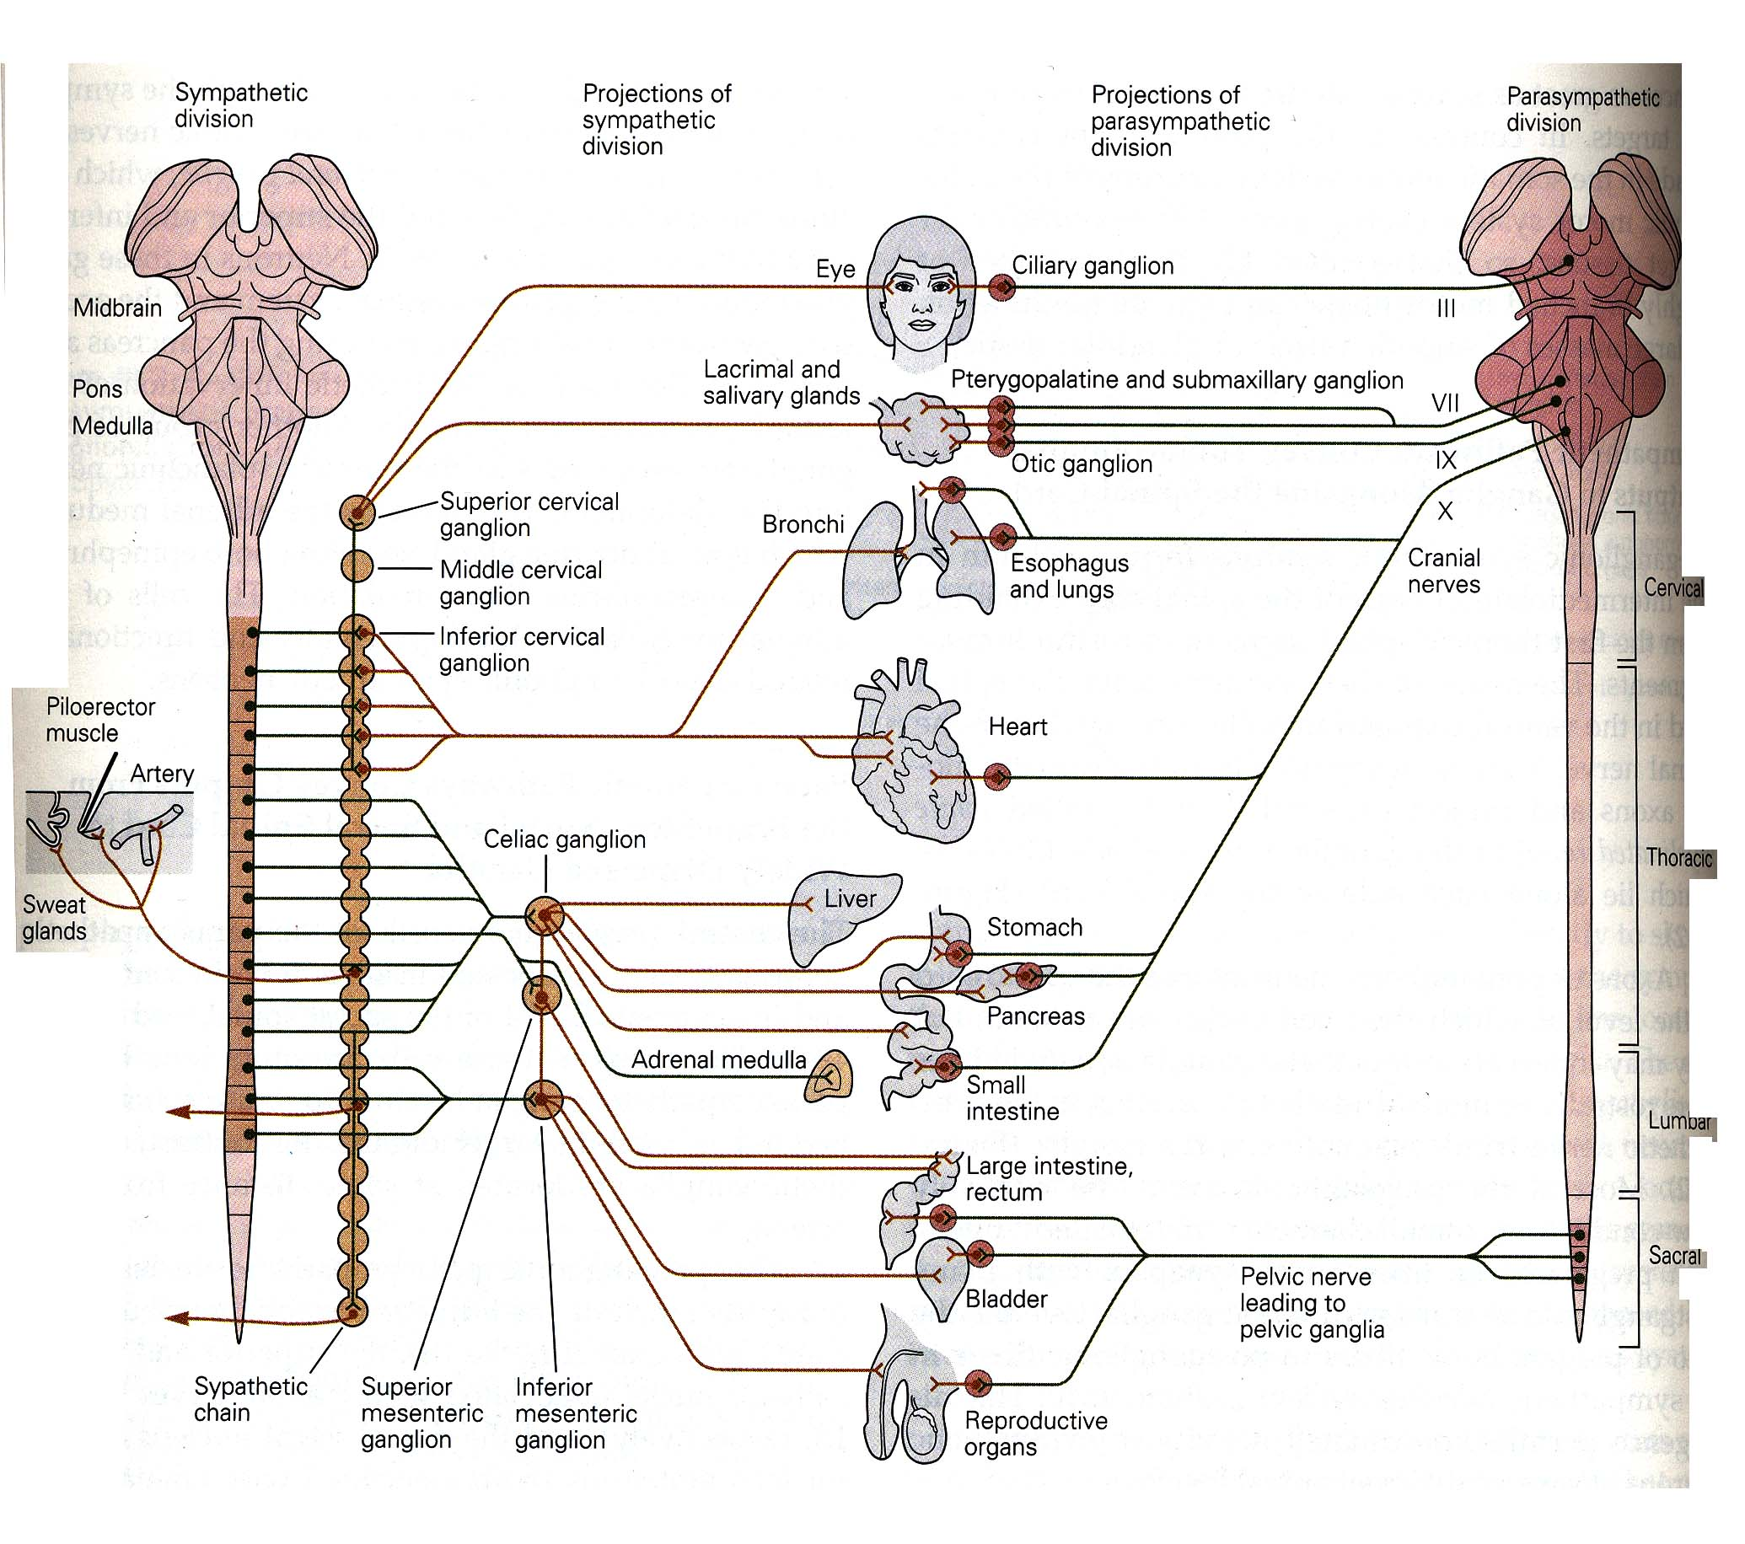
Układ współczulny (sympatyczny) i przywspółczulny (parasympatyczny)
Komórki przedzwojowe układu sympatycznego tworzą kolumnę w rdzeniu kręgowym. Komórki przedzwojowe układu parasympatycznego znajdują się w pniu mózgu oraz w segmentach krzyżowych rdzenia kręgowego. Główne narządy docelowe układu autonomicznego to głowa, płuca, serce, układ krwionośny, żołądek, nerki, pęcherz moczowy i narządy płciowe. Działanie dwóch układów jest względem siebie antagonistyczne.

Slide 12
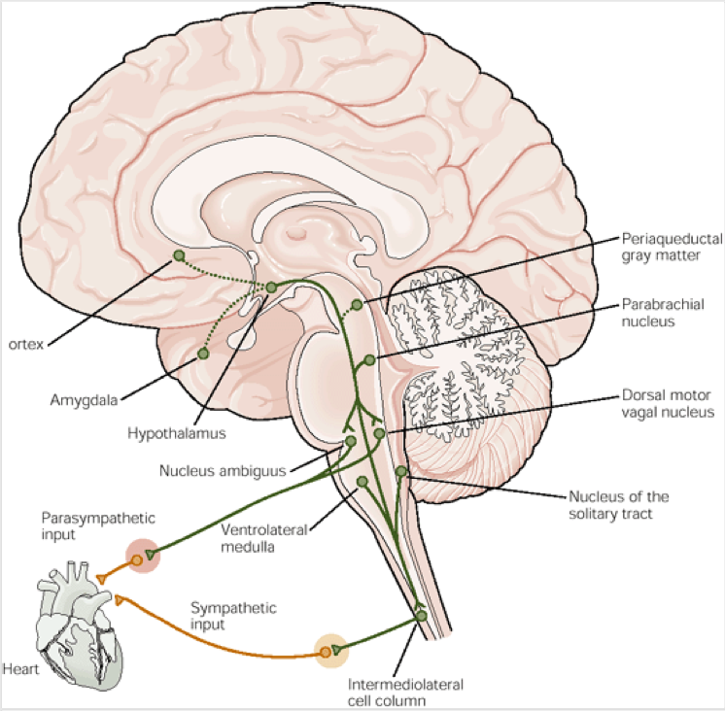
Centralny układ autonomiczny
Obwody mózgu kontrolujące reakcje autonomiczne. Drogi bezpośrednie (linia ciągła), drogi pośrednie (linia przerywana). Centrum kontroli reakcji autonomicznych znajduje się w podwzgórzu (hypothalamus).

Slide 13
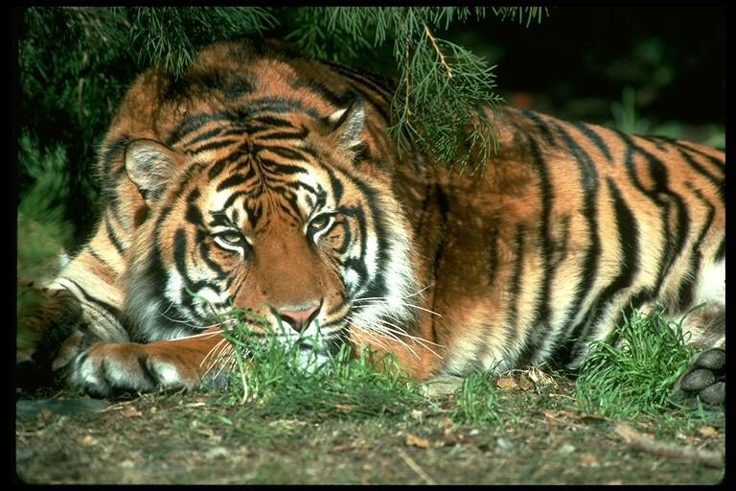
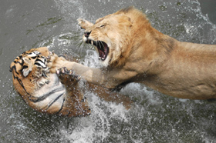
Reakcje układu autonomicznego
Układ współczulny:
szybsza praca serca
zwiększenie dostawy glukozy do mięśni i mózgu przez rozkład glikogenu w wątrobie,
rozszerzenie źrenic,
rozkurcz mięśnia rzęskowego oka (ostre widzenie odległych przedmiotów),
stroszenie włosów,
wydzielanie potu na dłoniach,
skurcz mięśnia zwieracza cewki moczowej (trzymanie moczu),
pobudzenie nadnerczy do produkcji adrenaliny (hormonu walki),
wzmożony skurcz mięśni gładkich
podwyższenie ciśnienia tętniczego krwi poprzez zwężenie naczyń krwionośnych,
rozszerzenie mięśni oskrzeli w płucach (zwiększenie przepływu powietrza przez płuca).
Układ przywspółczulny:
zwężenie źrenicy
wzrost wydzielania śliny
hamowanie czynności serca (zmniejszanie siły skurczu)
zwężenie oskrzeli
rozszerzenie naczyń krwionośnych powodujące spadek ciśnienia tętniczego krwi
nasilenie skurczów przewodu pokarmowego
„odpoczywać i trawić”
„rest and digest”
"walcz albo uciekaj„
„fight or flight”

Slide 14
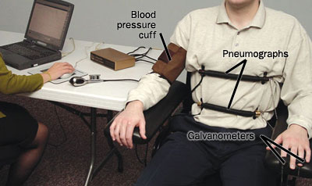
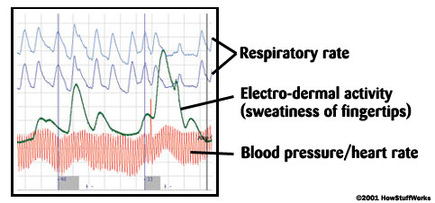
Reakcje układu autonomicznego – detektor kłamstw
Poligraf (wariograf) mierzy, podczas przesłuchania, reakcje fizjologiczne (ciśnienie krwi, tętno, oddech, przewodnictwo skóry) kontrolowane przez aktywność układu sympatycznego.
Wartość predykcyjna testu:
W badaniach Amerykańskiej Akademii Nauk (The National Academy of Sciences) założono, że czułość testu pozwoliłaby wykryć 80% szpiegów, a dokładność wynosila 90 % (poziomy, których to badanie nawet nie zakłada). Podczas poligraficznego badania przesiewowego 10 000 pracowników, w tym 10 szpiegów, test wykryłby 8 szpiegów, nie wykryłby 2. 1606 osob nie przeszłoby testu czyli zostałoby wykrytych 1598 nie-szpiegów.
Oznacza to, że:
1598/(1598+8) = 99.5%
wykrytych byłaby fałszywie dodatnia (false positive).
Zastosowanie:
Rekrutacja (policja, korporacje), służby wywiadowcze, sprawy kryminalne.
Znane są przypadki negatywnego wyniku badania u osób winnych, np. dwukrotne badanie rosyjskiego szpiega, oficera CIA, nie wykazało jego działalności wywiadowczej.
W Polsce od 2015 nie można używać wariografu w czasie przesłuchań. Można to robić po postawieniu zarzutów, ale badany musi wyrazić na to zgodę.

Slide 15
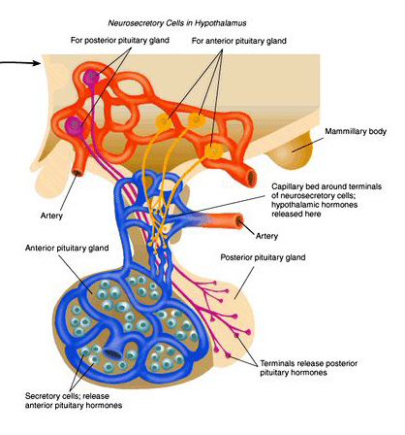
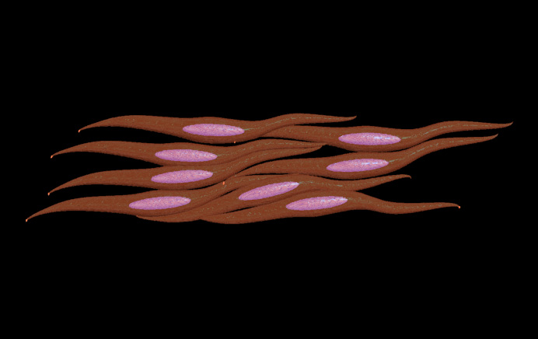
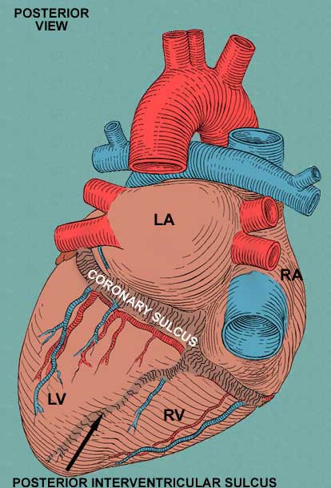
Miejsca działania układu autonomicznego
Gruczoły
Mięśnie gładkie
Mięśnie serca

Slide 16
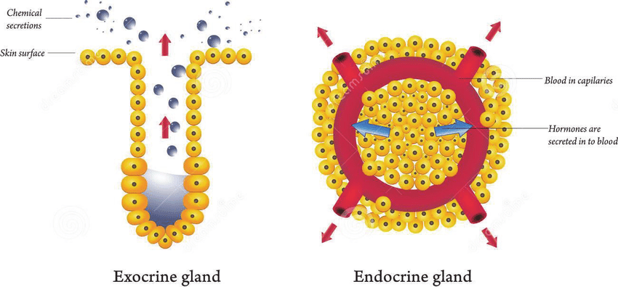
Gruczoły
Gruczoły egzokrynne – wydzielają do duktów substancje pełniące różne funkcje w ciele. Przykłady: gruczoły łzowe, potowe, mlekowe.
Gruczoły endokrynne (dokrewne) – wydzielają do krwi substancje (hormony) regulujące czynność tkanek. Np. przysadka mózgowa.

Slide 17
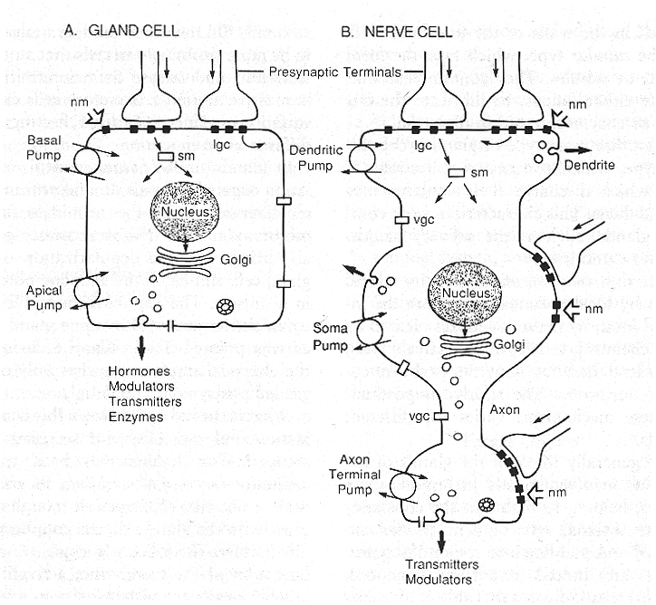
Uwalnianie substancji z komórki gruczołu
Uwalnianie substancji z komórki gruczołu jest procesem podobnym do uwalniania neuroprzekaźnika. Depolaryzacja błony w wyniku pobudzenia synaptycznego powoduje aktywacje wtórnego przekaźnictwa (second messenger sm), wzrost stężenia Ca2+, ruch cząsteczek do błony komórkowej i uwolnienie substancji. Wniosek: w gruczołach też powstaje potencjał ‘postsynaptyczny’.

Slide 18
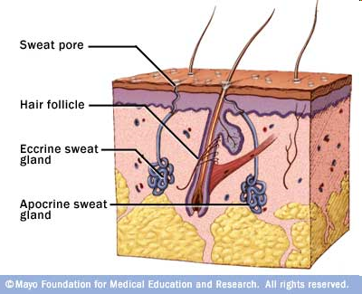
Gruczoły potowe
Gruczoły potowe należą do gruczołów egzokrynnych. Wydzielają pot, który zawiera wodę (98%), roztwor fizjologiczny NaCl (ok. 0,8% ) oraz niewielką ilość mocznika, kwasu moczowego i amoniaku.
Ze względu na zasięg działania, u człowieka wyróżniamy:
- gruczoły ekrynowe, uchodzące bezpośrednio na powierzchnię skóry, rozmieszczone są wszędzie prawie równomiernie (jest ich trochę więcej na dłoniach, podeszwach stóp i głowie).
- gruczoły apokrynowe, uchodzące do mieszków włosowych, występują głównie pod pachami i w okolicy narządów płciowych. Ich wydzielina odpowiada za zapach potu.

Slide 19
Reakcja galwaniczna skóry
Gruczoły potowe są kontrolowane przez współczulny układ nerwowy, odpowiedzialny za reakcje ‚fight or flight’. Reakcje te mogą być wyzwolone poprzez reakcje emocjonalne, np. zaskoczenie, strach, gniew lub przez sytuację stresową. Pot wydzielany na skórę zwiększa jej przewodnictwo elektryczne.
Przekrój ludzkiej skóry z pokazanymi gruczołami potowymi.

Slide 20
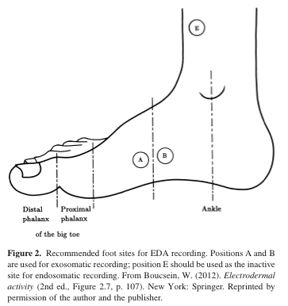
Pomiar aktywnosci elektrodermalnej
Istnieją dwa sposoby pomiaru aktywności elektrycznej skóry:
metoda endosomatyczna mierzy potencjał elektryczny skóry
metoda egzosomatyczna mierzy przewodność elektryczną skóry
W pomiarach potencjału elektrycznego skóry elektrody aktywne umieszcza sie w miejscu o dużej aktywnosci elektrodermalnej (A, B), a elektrodę odniesienia w miejscu o małej aktywności (E). Różnica potencjału pomiędzy miejscem aktywnym a miejscem odniesienia określa potencjał skóry (metoda endosomatyczna ).
W pomiarach przewodności elektrycznej skóry obie elektrody umieszcza się w miejscach duzej aktywnosci (metoda egzosomatyczna). Obecnie, jest to cześciej stosowana metoda.

Slide 21
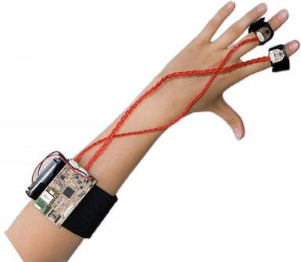
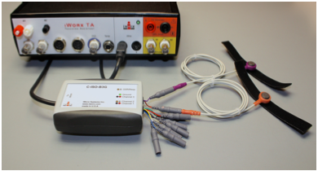
Układ pomiarowy i położenie elektrod do pomiaru przewodnictwa skory
Sprzęt do pomiaru przewodnosci skóry. Przy pomiarze wykorzystuje sie albo technikę stałonapieciową albo stałoprądową. W pierwszej, do elektrod przykłada się stałe napięcie U i mierzy sie natężenie prądu I = U/R. Przewodność C = 1/R mierzona jest w Simensach (1S = 1/Ω). W technice stałoprądowej, tak dobiera sie napięcie, aby płynący prąd miał określone natężenie. Znając obie wartości wylicza się przewodność. Wymaganie zewnętrznego prądu/napięcia zwiazane jest z nazwą ‘metoda egzosomatyczna’.
Umiejscowienie elektrod przy pomiarze przewodności skóry. Elektrody aktywne najczęściej umieszczane są na paliczkach dwóch sąsiadujących palców, wskazującego i dużego.

Slide 22
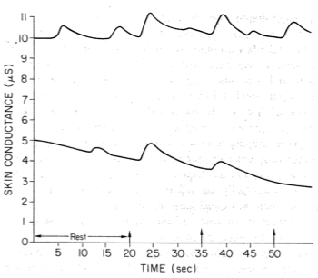
Pomiar przewodnictwa skory
Przewodnictwo skóry wygodnie jest opisywać za pomocą dwóch wielkości: poziomu przewodnictwa (skin conductance level SCL) oraz reakcji przewodnictwa skóry (skin conductance response SCR). Poziom przewodnictwa określa poziom podstawowy przewodności i podlega powolnym zmianom. Na ten poziom nakładają się szybkie zmiany przewodnictwa skóry wywołane m.in. czynnikami psychologicznymi.
Dwa hipotetyczne zapisy pomiaru przewodnictwa skóry. Strzałki wskazują prezentację bodźca. Widoczne są również spontaniczne (niespecyficzne) odpowiedzi SCR (tzw. NS-SCR) - mogą one być wywołane przez westchnienia, głębsze oddechy, ruchy ciała (więc powinny być one również rejestrowane). Widać również powolny spadek w niższym zapisie, co jest często obserwowane.

Slide 23
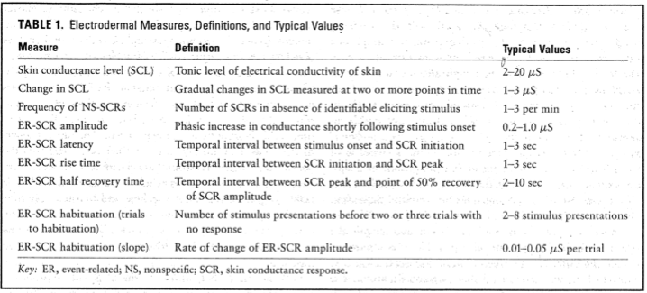
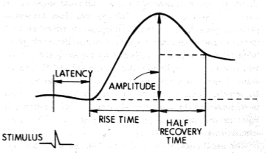
Typowe wartości pomiaru przewodnictwa skory
Głowne składowe odpowiedzi elektrodermalnej skóry

Slide 24


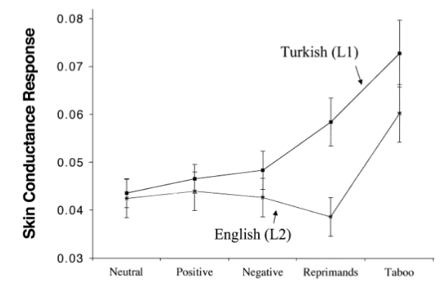
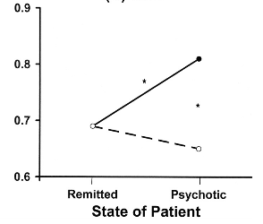
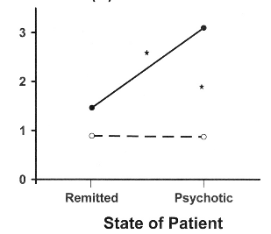

Zastosowania pomiaru przewodnictwa skory
Przewodnictwo elektryczne skóry jest dobrym wskaźnikiem aktywności układu współczulnego, gdyż zależy wyłącznie od jego aktywności. Pozostałe wskaźniki (tętno, szerokość źrenic, aktywność jelit i ciśnienie krwi) zależą również od układu przywspółczulnego.
Pomiary stosuje się trzech paradygmatach:
prezentacja bodźców dyskretnych
prezentacja bodźców ciągłych
badanie różnic indywidualnych w aktywności elektrodermalnej
Odpowiedz SCR na różne kategorie słów. Słowa nagany (np. ‘shut up!’) i zakazane (np. ‘bitch’) powodują większe pobudzenie autonomiczne w języku ojczystym (L1, tureckim) niż obcym (L2, angielskim). Badanie zostało przeprowadzone na grupie osób narodowości tureckiej. Ayse Aycicegi et al., Taboo words and reprimands elicit greater autonomic reactivity in a first than in a second language. Applied Psycholinguistics, 2003
Osoby cierpiące na schizofrenię w fazie psychotycznej wykazują większą aktywność NS-SCR i SCL niż osoby zdrowe. Dawson et al. Autonomic abnormalities in schizophrenia: State or trait indicators? Archives of General Psychiatry, 1994.

Slide 25
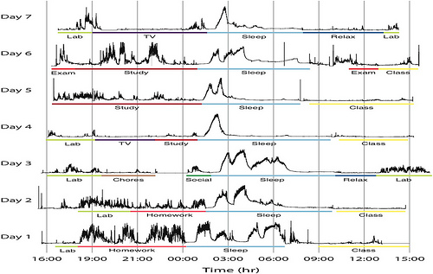
Tygodniowy pomiar aktywnosci elektrodermalnej
Tygodniowy zapis aktywnosci elektrodermalnej studenta ukazuje spadek aktywnosci podczas wykladow. Mozliwe interpretacje: relaks lub brak stymulacji. Z: http://www.itsokaytobesmart.com/post/22214188103/a-week-of-a-students-electrodermal-activity-shows

Slide 26
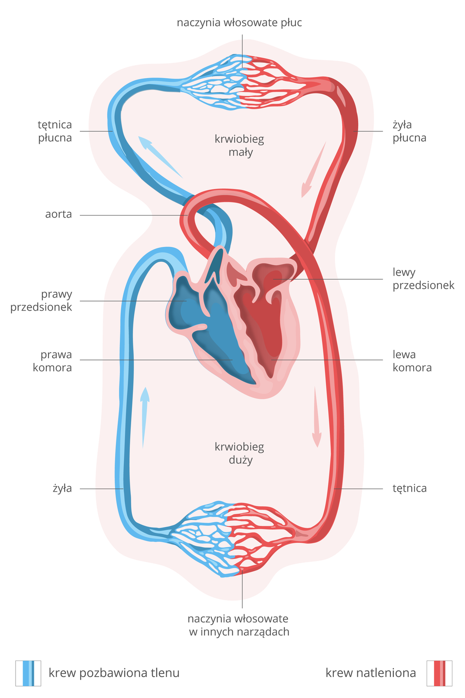
Układ krwionośny
Układ krwionośny składa się z dużego i małego krwioobiegu.
W dużym krwioobiegu krew wypływająca z lewej komory serca do aorty (głównej tętnicy) rozgałęzia się, a następnie przechodzi przez sieć naczyń włosowatych we wszystkich narządach ciała, gdzie dostarcza tlen, a następnie powraca żyłami do prawego przedsionka serca.
W małym krwioobiegu, odtlenowana krew z prawej komory serca wpływa do płuc, gdzie następuje wymiana gazowa. Utlenowana krew wpływa do lewego przedsionka serca, a dalej do lewej komory serca.
https://zpe.gov.pl/a/uklad-krazenia/DXdj9hKWi

Slide 27
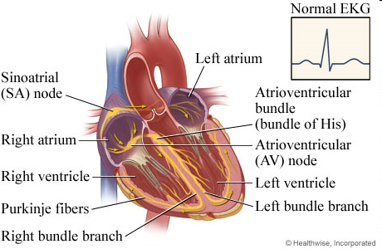
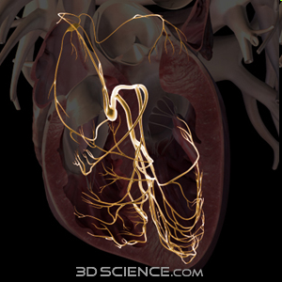
System przewodzenia serca
Realistyczny model systemu przewodzenia serca
Za rytmiczne pobudzanie mięśnia serca odpowiada układ bodźcotwoórczo-przewodzący (nazywany również układem przewodzenia serca). Tworzą go zatrzymane w rozwoju kardiomiocyty, o znacznie mniejszej kurczliwości. Składa się on z:
-węzła zatokowo-przedsionkowego (Sinoatrial node, SA)
-węzła przedsionkowo-komorowego (Atrioventricular node, AV)
-pęczka Hisa
-włókien Purkinjego
Komórki tego układu mają zdolność do rytmicznej spontanicznej depolaryzacji. Komórki o najwyższej częstości nadają rytm pracy serca. Powstaje on w węźle zatokowo-przedsionkowym znajdującym się w prawym przedsionku. Potencjały czynnościowe rozchodzą się po drodze elektrycznej w obu przedsionkach, powodując ich skurcz. Następnie potencjały czynnościowe docierają do węzła przedsionkowo-komorowego, skąd rozchodzą się przez pęczek Hisa do włókien Purkinjego. Ich wyładowania rozchodzą się w tkance komór i wywołują ich skurcz.

Slide 28
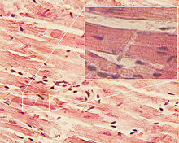
Elektryczna czynność serca
Rytmiczne skurcze serca są mechaniczną odpowiedzią komórek tworzących przedsionki i komory serca. Komórki mięśnia sercowego (kardiomiocyty) są pobudliwe i spolaryzowane ujemnie (-85 do -95 mV) w stanie spoczynku. Sąsiadujące ze sobą kardiomiocyty są połączone za pomocą połączeń szczelinowych (gap junctions). W wyniku pobudzenia kardiomiocyty generują potencjały czynnościowe (maksimum ok. +20 mV), którym towarzyszy krótkotrwały skurcz.
Dzięki połączeniom przez synapsy elektryczne kardiomiocyty mogą pobudzać się nawzajem, co powoduje propagację potencjału czynnościowego w postaci fali pobudzenia. Propagacja fali powoduje synchroniczny skurcz komórek tkanki serca. Rytm serca jest kontrolowany przez układ bodźcotwórczo-przewodzący serca.
Preparat tkanki mięśnia sercowego.
Jądra komórkowe widoczne są jako ciemniejsze obszary.

Slide 29
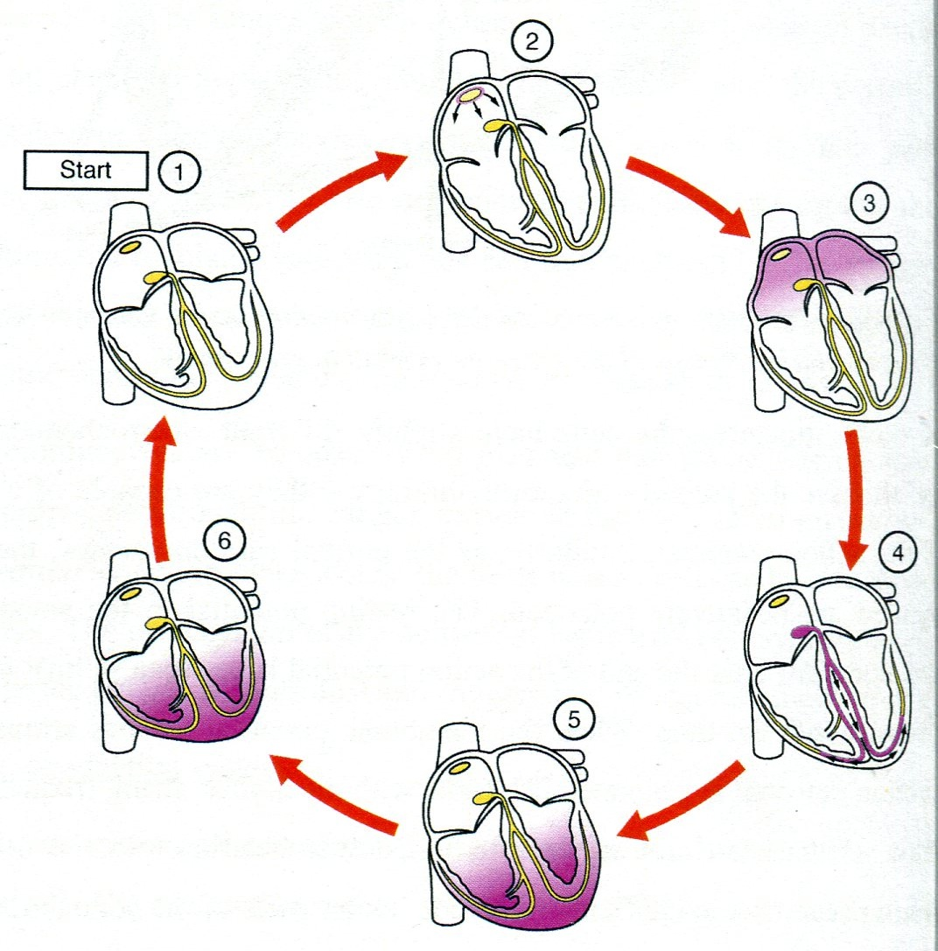
Cykl pracy serca
Cykl pracy serca (~ 0.8 s) (kolor fioletowy oznacza miejsca generacji potencjałów czynnościowych, kolor żółty - układ przewodzenia serca:
Okres pauzy, trwa około połowy cyklu; w tej fazie mięśnie komór i przedsionków są rozkurczone. Krew napływa do przedsionków serca z żył głównych i żył płucnych.
Węzeł zatokowo przedsionkowy rozpoczyna propagację potencjału czynnościowego, który rozprzestrzenia się przez oba przedsionki. Skurcz przedsionków powoduje wypełnienie komór. Faza trwa ponad 0.1 sekundy.
Po przejścu przez przedsionki potencjał czynnościowy dochodzi do węzła zatokowo-komorowego.
Następnie pobudzenie rozchodzi się poprzez pęczek Hisa i włókna Purkiniego.
Impulsy z włókien Purkiniego wywołują skurcz komór, 0.1 s
Następuje wyrzut krwi do aorty i tętnicy płucnej przez otwarte zastawki półksiężycowate. Faza trwa 0.3 s

Slide 30
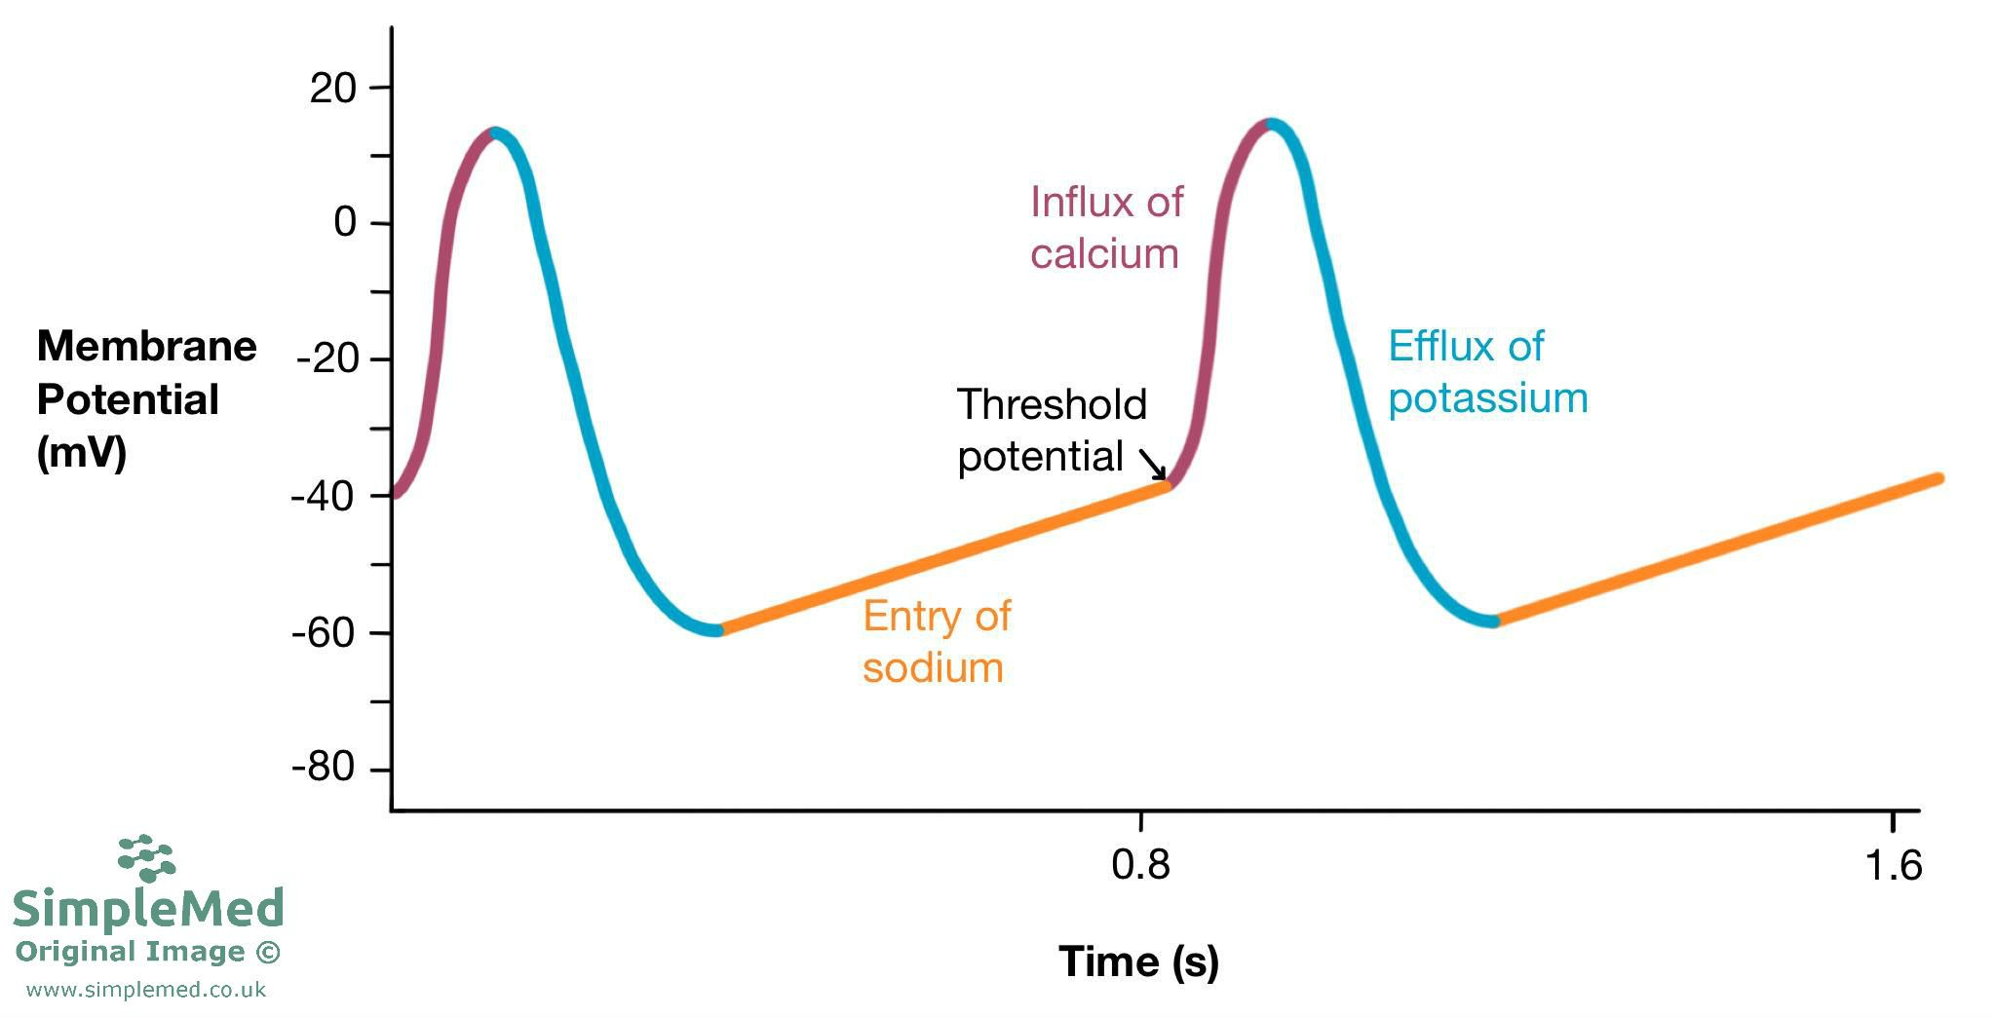
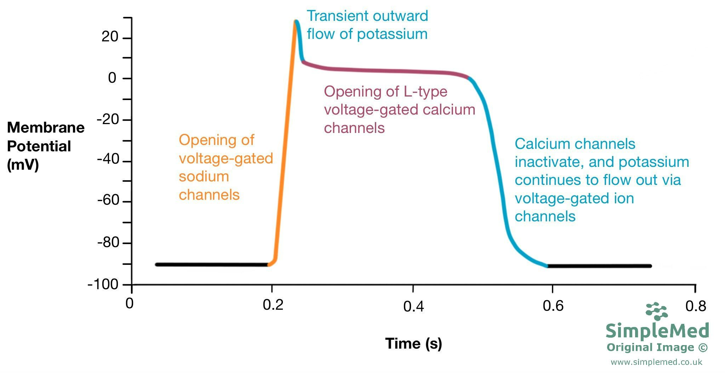
Potencjały czynnościowe komórek serca
Węzeł zatokowo - przedsionkowy
Mięsień sercowy
Wyjście z hiperpolaryzacji - wzrost prądu INa, aktywowanego hiperpolaryzacją
Wzrost – wzrost ICa
Spadek – spadek ICa i wzrost IK
Stan hiperpolaryzacji
Szybki wzrost – nagły wzrost INa
Plateau: Powolny wzrost ICa i spadek IK
Spadek – zanik ICa, wzrost IK
Działająca pompa sodowo-potasowa i pompa wapniowa przywracają spoczynkową równowagę jonów.

Slide 31
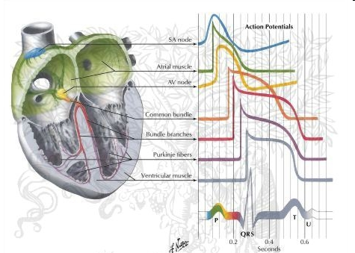
System przewodzenia serca
L
R
Schematyczny rysunek ludzkiego serca z pokazanym typowym przebiegiem potencjału czynnościowego w różnych obszarach serca. Wypadkowa aktywność elektryczna komórek mięśniowych i komórek układu przewodzenia jest rejestrowana jako elektrokardiogram.

Slide 32
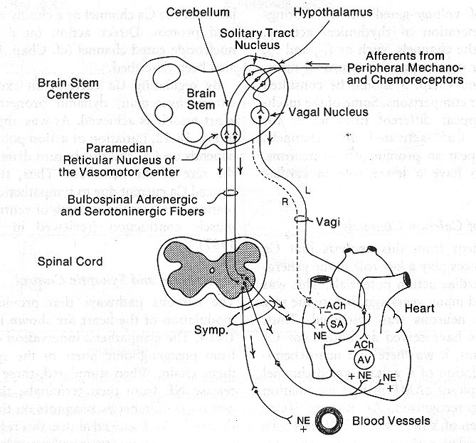
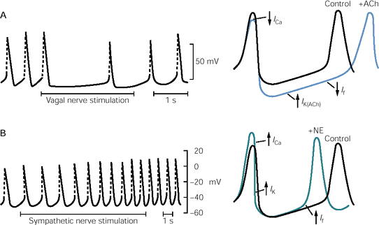
Autonomiczna kontrola serca
Antagonistyczne działanie układu autonomicznego na serce:
Układ przywspółczulny uwalnia acetylocholinę (ACh), co zmniejsza przepuszczalność dla Ca²⁺ i zwalnia pracę serca.
Układ współczulny uwalnia noradrenalinę (NE), co otwiera kanały Ca²⁺ i zwiększa siłę skurczu oraz przyśpiesza pracę serca.

Slide 33
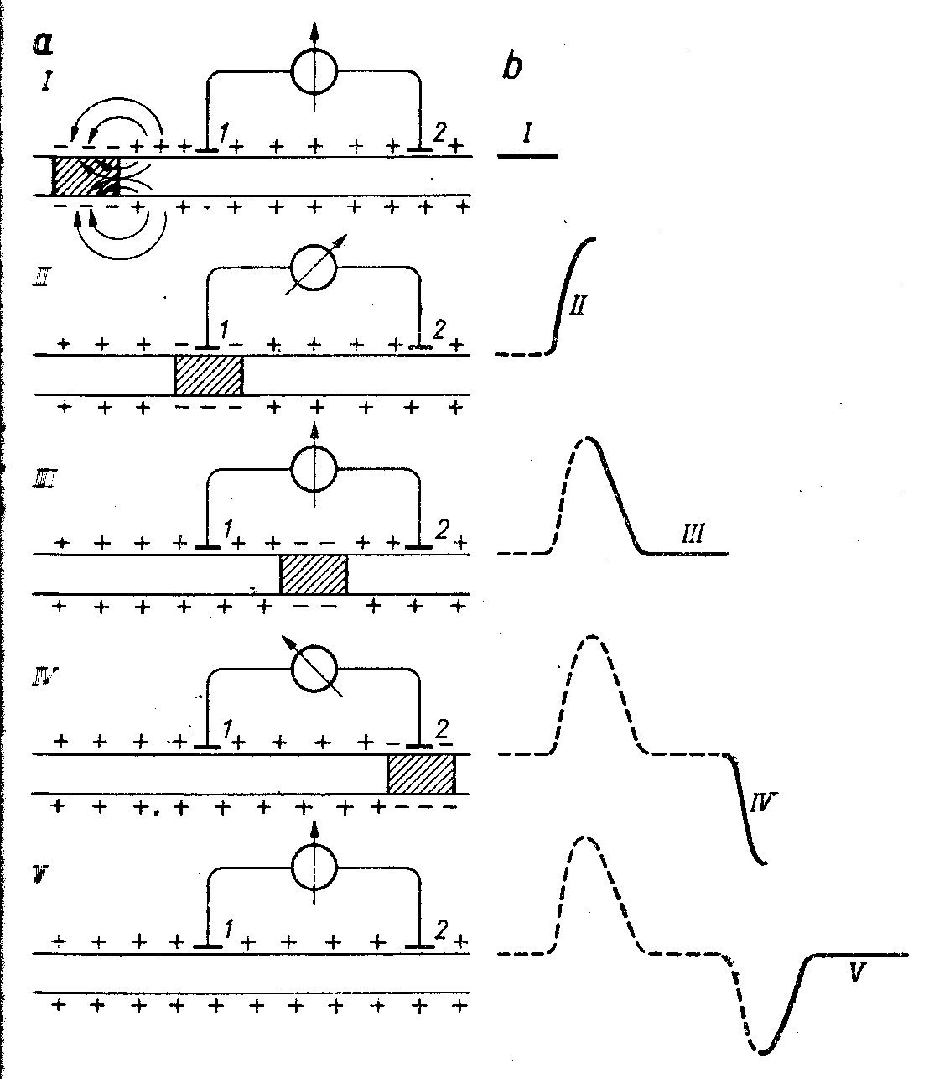
Przewodzenie pobudzenia wzdłuż włókna nerwowego lub mięśniowego
V₂ – V₁
Faza I: pobudzenie nie doszło do elektrod
Faza II : pobudzenie znalazło się pod elektrodą 1. Przyjmuje ona potencjał elektroujemny w stosunku do elektrody 2.
Faza III : pobudzenie znalazło się między elektrodami. Brak różnicy potencjałów. Przyrząd wraca do zera.
Faza IV : pobudzenie znalazło się pod elektrodą 2. Przyjmuje ona potencjał elektroujemny w stosunku do elektrody 1.
Faza III : pobudzenie minęło elektrody. Brak różnicy potencjałów. Przyrząd wraca do zera.

Slide 34
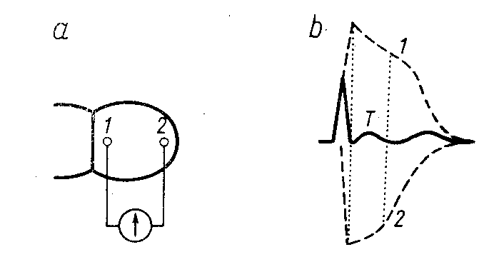
Elektrokardiogram serca
Elektrokardiogram jest wynikiem przemieszczania się stanu pobudzenia w mięśniu sercowym i tkankach w ciele.
Elektrokardiogram serca jest wynikiem nakładania się przesuniętych nieznacznie w czasie zewnątrzkomórkowych potencjałów czynnościowych. Na rysunku, w doświadczeniu na sercu zwierząt, rejestrowana jest różnica potencjałów (V1-V2) między podstawą serca (1), a koniuszkiem (2) Powstawanie załamka T jest spowodowane krótszą repolaryzacją koniuszka sercowego (krzywa 2) niż czas repolaryzacji podstawy (krzywa 1). A. Pilawski, Podstawy Biofizyki.

Slide 35
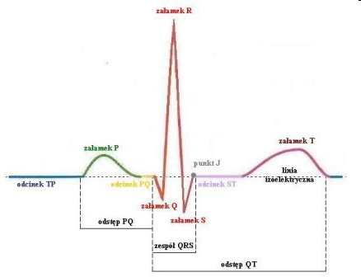
Krzywa elektrokardiograficzna
Załamek P odpowiada depolaryzacji przedsionkow
Zespol QRS odpowiada depolaryzacji komor i repolaryzacji przedsionkow
Zalamek T odpowiada końcowej fazie repolaryzacji komór.
Elektrokardiogram składa się z szeregu wychyleń powyżej lub poniżej linii izoelektrycznej. Wychylenia elektrokardiogramu od linii izoelektrycznej stanowią załamki. Fragmenty linii izoelektrycznej pomiędzy załamkami nazywane są odcinkami. Część krzywej obejmującą załamek i sąsiadujący z nim odcinek nazywa się odstępem. Zespół QRS to trzy kolejne wychylenia – załamek Q, R i S.

Slide 36
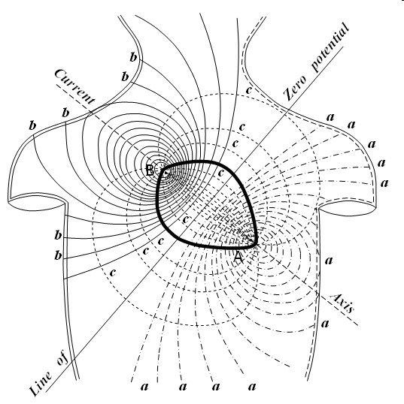
Serce jako dipol
Powstawanie elektrokardiogramu próbuje się wyjaśnić przez przyjęcie, że serce stanowi zmienny dipol elektryczny. Linie (a) i (b) reprezentują linie izopotencjalne, pokazujące pole dipola o biegunach w punktach A i B. Linie c reprezentują teoretyczne linie prądu. Makroskopowy dipol serca jest wynikiem nakładania się wielu dipoli mikroskopowych, które tworzą włókna mięśniowe serca podczas pobudzenia.

Slide 37
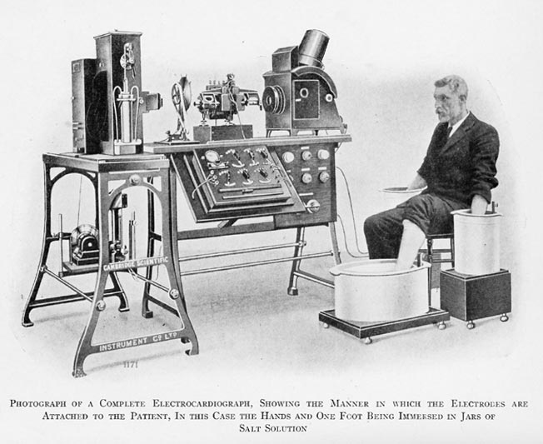
Odprowadzenia w elektrokardiografii
Aparat EKG skonstruowany przez Einthovena. Ręce i noga pacjenta znajdują się w pojemnikach z roztworem soli.

Slide 38
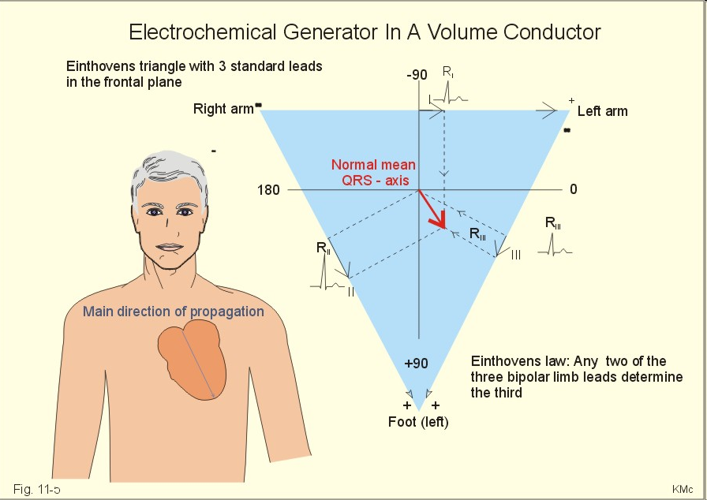
Wektokardiografia
Interpretacja kardiogramu dla klasycznych odprowadzeń kończynowych w podejściu Einthovena. Elektrody odprowadzeń znajdują się w wierzchołkach trójkąta, w przybliżeniu równobocznego. Odprowadzenia kończynowe Einthovena mierzą różnicę napięć pomiędzy miejscami przyłożenia elektrod w następujący sposób:
I = VL – VR
II = VF – VR
III = VF – VL
Napięcia w odprowadzeniach I, II, III można traktować jako składowe wektora W, którego rzuty na ramiona trójkąta Einthovena odpowiadają pomiarom I, II, III. Wektor W nazywa się wektorem elektrycznym serca.

Slide 39



Wektokardiografia
Wektor elektryczny serca zmienia swoją wartość i kierunek w zależności od tego, które z załamków EKG w danej chwili tworzą ten wektor. Wektor zatacza trzy pętle odpowiadające załamkom P, R, T. Kierunek wektora wyznaczony przez wektory RI, RII, RIII odpowiadające załamkom R (rysunek środkowy) jest w przybliżeniu zgodny z anatomiczną osią serca.

Slide 40


System klasyczny
W konwencjonalnej elektroencefalografii stosuje się 12 tzw. odprowadzeń klasycznych:
Bipolarne:
I = VL – VR
II = VF – VR
III = VF – VL
aVR = VR – (VL+VF)/2
aVL = VL – (VR+VF)/2
aVF = VF – (VL+VR)/2
V1, V2, V3, V4, V5, V6
Odprowadzenia dwubiegunowe kończynowe Einthovena
Monopolarne:
Odprowadzenia jednobiegunowe kończynowe wzmocnione Goldbergera
Odprowadzenia jednobiegunowe przedsercowe Wilsona
Pierwsze sześć uzyskuje się z odprowadzeń kończynowych. Służą one do wyznaczania elektrycznej osi serca w płaszczyźnie pionowej. Pozostałe sześć umieszcza się na lewej klatce piersiowej w ustalonych miejscach (czwarta i piąta przestrzeń międzyżebrowa). Służą one do wyznaczania aktywności serca w płaszczyźnie poziomej. Kombinacja odprowadzeń umożliwia lekarzowi porównanie rzutów wektora serca na dwie prostopadłe płaszczyzny i pod różnymi kątami.

Slide 41

System klasyczny
Wektory zwiazane z kazdym z odprowadzen zakladaja jednorodny ośrodek przewodzacy w kształcie sfery.
Rzuty 12 odprowadzeń klasycznych na trzy prostopadle plaszczyzny, przy zalozeniu jednorodnego, sferycznego ośrodka przewodzacego i centralnie umieszczonego źródła elektryczenej aktywności serca.
Ok. 90% aktywnosci serca daje sie wyjaśnić przy pomocy modelu dipolowego. Do jego opisu wystarczaja trzy wspolrzędne np. dowolne 2 odprowadzenia sposrod trzech I, II, III, oraz jedno spośrod przedsercowych V1-V6, najczęściej V2. W takim podejsciu pozostale 9 jest redundantych. Jednak pozostale odprowadzenia stosuje sie do zaobsewowania efektów niedipolowych.

Slide 42


Typowy zapis EKG w badaniu kontrolnym
W typowym badaniu kontrolnym widac zapis z elektrod I, II, III, aVR, aVL, aVF, V1, V2, V3, V4, V5, V6.

Slide 43




Symbol serca
Moneta greckiej kolonii Cyreny
Przedstawiająca owoc sylfionu – wymarłej rośliny używanej w starożytności jako ziołowy środek pobudzający, a zarazem antykoncepcyjny.
Wg. innej teorii, symbol serca powstał jako obraz połączonych dwóch serc
Emotikon serca jest drugim najczęściej używanym emotikonem na świecie. (Na pierwszym miejscu jest LOL 😂)

